Slide 1
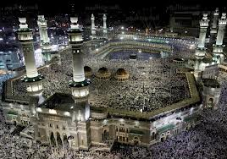
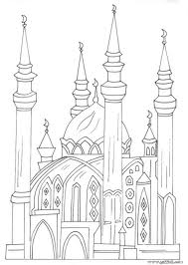
لماذا شُرِعَ هذا الصوت؟
ماذا تعرف عن هذا الصوت؟

Slide 2
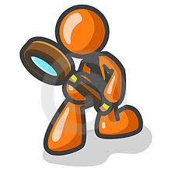
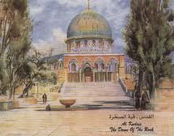
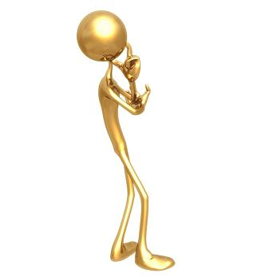
هذا المكان يسمى بالمسجد وبه يؤدي المسلمون صلاتهم
لقد رأيت العديد من الأشخاص قد دخلوا هذا المكان. ماذا يفعلون يا ترى؟؟

Slide 3
لقد عرفوا ذلك من خلال الاذان؟
ولربما تسألني ما معنى كلمة اذان؟
كيف عرفوا أن هذا الوقت وقت عبادة؟

Slide 4
رويدا رويدا يا صديقي سأجيب على سؤاليك. فالسؤال الاول: الاذان هو الأذان لغة: الإعلام . وشرعاً: الإعلام بوقت الصلاة بألفاظ مخصوصة .
صحيح ما قلته ولكن أضف على ما قلت سؤالا آخر الا وهو كيف كان السابقون من الامم يعرفون وقت اداء عبادتهم؟

Slide 5
لكي تعرف ما هي الوسائل التي استخدمتها الامم السابقة ما عليك الا أن تستمتع لما تقوله المعلمة
أجل، والان السؤال الثاني وهو: ما هي الادوات التي استخدمت لمعرفة ان الوقت وقت عبادة؟؟

Slide 6
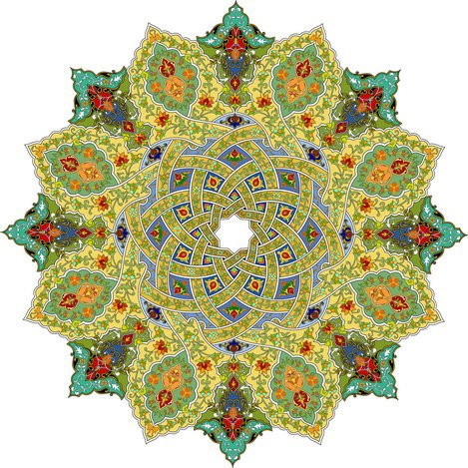
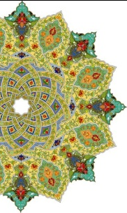
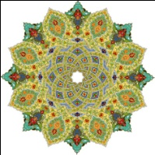
لماذا أرسل الله الرسل؟
ما هي صفاتهم؟
من هم الخمسة الذين زادهم الله من فضله؟
الله جلّ جلاله
نوح عليه السلام
ابراهيم عليه السلام
موسى عليه السلام
عيسى عليه السلام
محمد صلى الله عليه وسلم
بم لقبوا؟
من هو النبي الذي انزلت عليه التوارة؟ لهداية من انزل هذا الكتاب؟
من هو النبي الذي انزل الله عليه الانجيل؟
من هو الرسول الذي أنزله الله للناس كافة؟ وما اسم الكتاب الذي انزل عليه؟

Slide 7
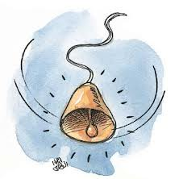
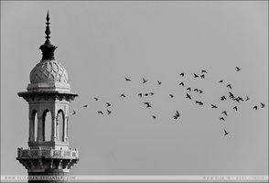
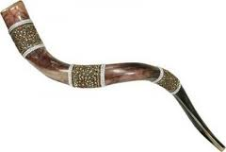
مشروعية الاذان
الله اكبر الله أكبر

Slide 8
ولكن اذا كنا في مكان لا يقام فيه الاذان فكيف لنا أن نعرف دخول الوقت؟
ما هي الصلوات المكتوبة؟
كيف نعرف وقت الفجر، الظهر، العصر، المغرب والعشاء؟؟؟

Slide 9
مد خطا بين الصلاة ووقتها.
الظُّهر
الفَجْر
العَصْر
العِشاء
المـَغْرِب

